Slide 1
Unit 2. Class Implementation
封装性
2.1 Implementing Classes
2.2 Inheritance
2.3 Polymorphism
2.4 Generic type
2.5 Collections
2.6 Abstract class
2.7 Interface
继承性
多态性
一对多关联关系的实现
基类的重新考虑
马春燕
西北工业大学软件学院

Slide 2
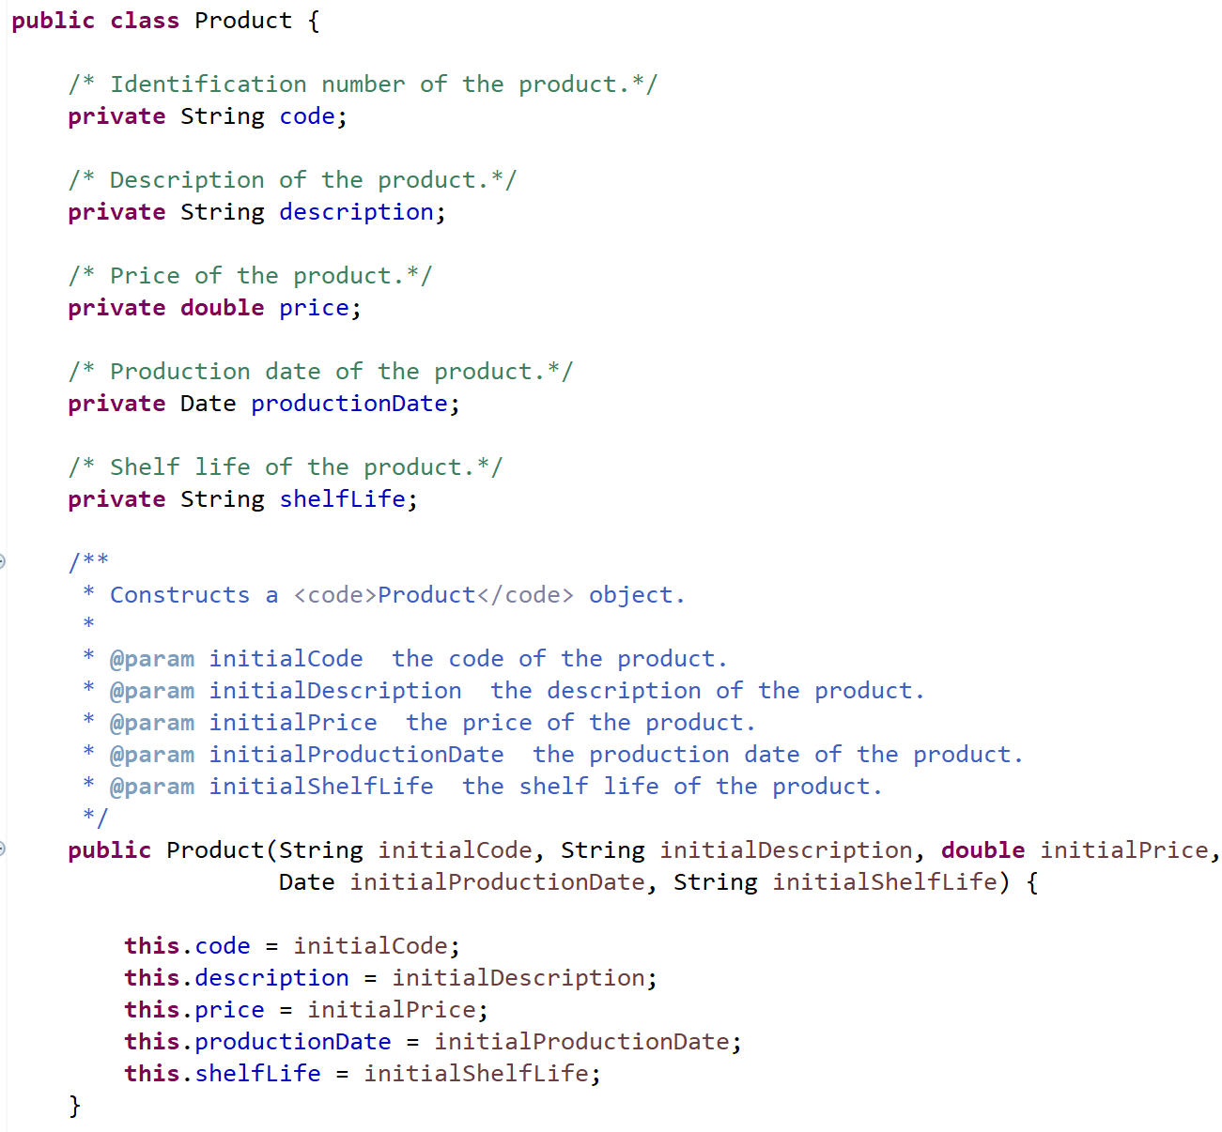
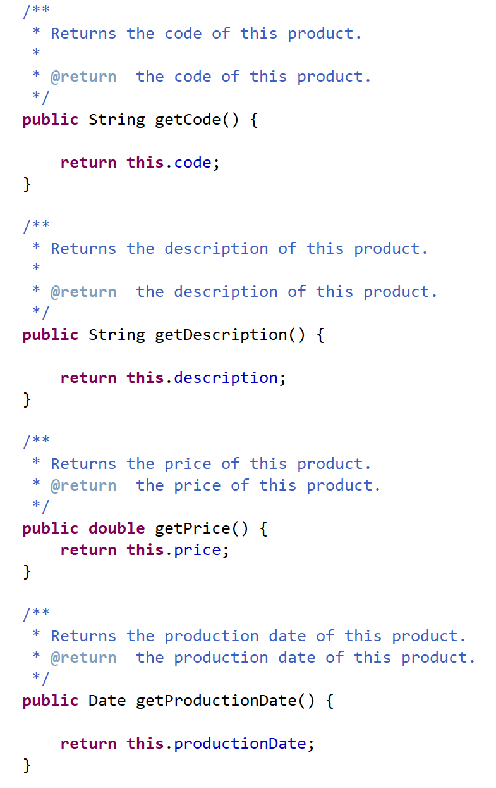
光明牛奶系统中部分类的实现-Product类
马春燕
西北工业大学软件学院

Slide 3
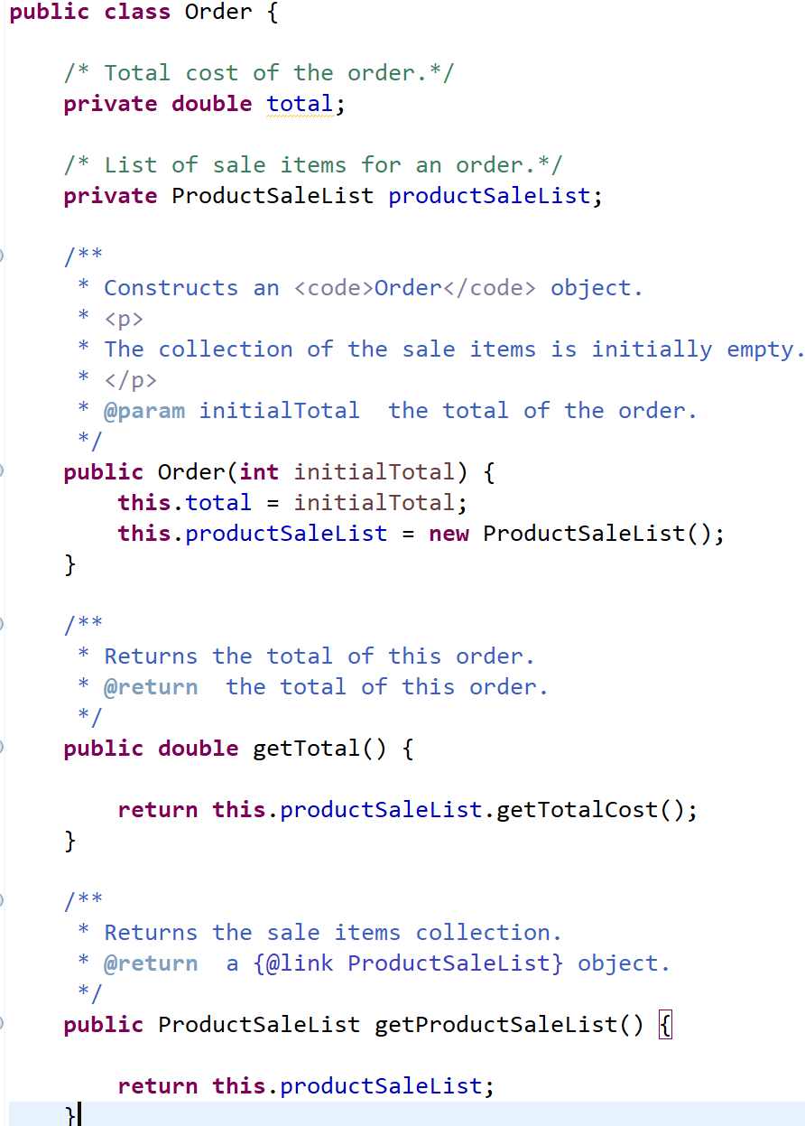
图书馆系统中部分类的实现-Order类
马春燕
西北工业大学软件学院

